Slide 1


简单
VISION PLAN
专注
产品定位视觉方案（2D）
共创
共赢

Slide 2

01
项目描述
02
项目验证
目录
03
配置清单
04
逻辑流程
CONTENTS
05
评估结果&注意事项
06
售后服务

Slide 3
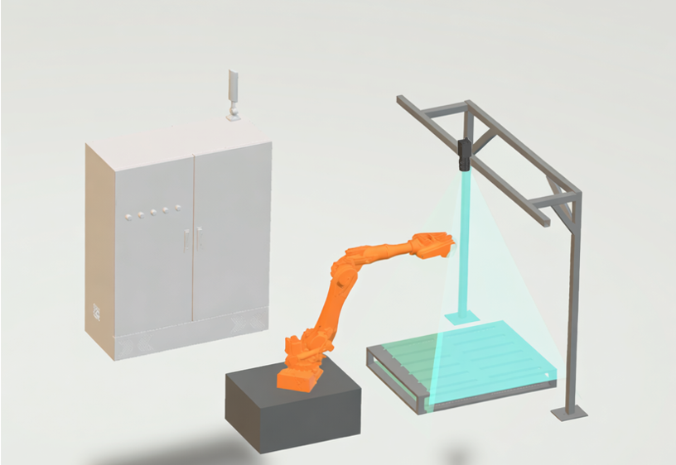
01
项目描述
●产品名称：产品
●产品材质：塑料
●产品颜色：白色
●最大工作距离(mm)：不限制
●最小工作距离(mm)：不限制
●搜索范围(mm × mm)：300.0 * 20.0
●最小特征分辨要求(mm)：0.1
●工作节拍(pcs/min)：0.1
●检测时产品运动速度(m/s)：0
●相机安装方式：眼在手外
●工作距离(mm)：136
方案布局图

Slide 4

02
项目验证
参数名称 | 参数值
线扫相机型号 | L5047CG440
线扫相机类型 | 线扫相机
相机接口类型 | GigE
相机像素 | 4096 * 3
镜头型号 | LS04080A
镜头品牌 | 长步道/CHIOPT
镜头焦距 | 80mm
镜头接口 | N/A
A(工作距离) = 136mm
视野图

Slide 5

02
项目验证
检测流程

Slide 6
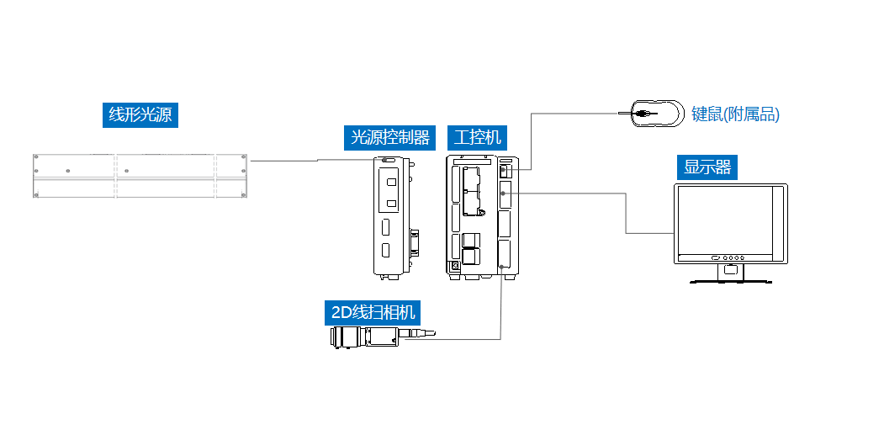
03
配置清单
系
统
构
成

Slide 7
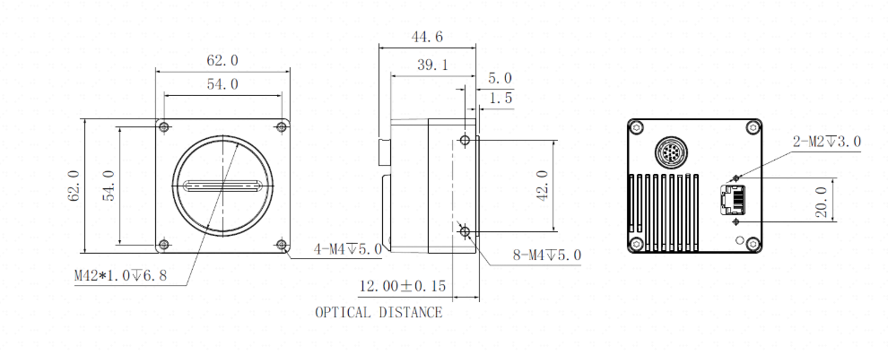
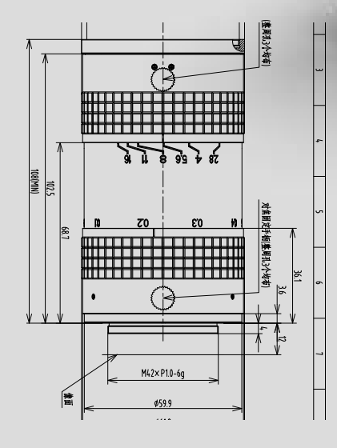
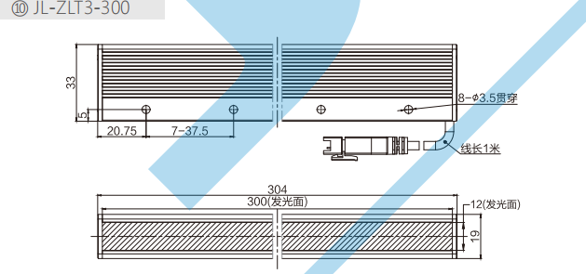
03
配置清单
相机尺寸图
光源尺寸图
镜头尺寸图

Slide 8
03
配置清单
序号 | 名称 | 型号 | 单位 | 数量 | 厂家
1 | 线扫相机 | L5047CG440 | 台 | 1 | 大华/dahua
2 | 镜头 | LS04080A | 个 | 1 | 长步道/CHIOPT
3 | 光源 | JL-ZLT3-300 | 个 | 1 | 嘉励/jiali
4 | 工控机 | - | 台 | 1 | -
5 | 显示器 | - | 台 | 1 | -
6 | 软件 | MVP | 套 | 1 | 大华/dahua

Slide 9
04
逻辑流程
逻辑流程
├── 图像采集
│ ├── 相机参数设置
│ │ ├── 选择全局相机设备
│ │ ├── 设置曝光时间为5ms
│ │ ├── 设置增益为50%
│ │ └── 配置硬触发模式
│ └── 光源控制
│ ├── 开启背光照明（亮度80%）
│ └── 设置同轴光源（亮度60%）
├── 预处理
│ ├── 图像增强
│ │ ├── 应用高斯平滑滤波（半径2）
│ │ ├── 调整对比度（范围[120,200]）
│ │ └── 设置亮度阈值（范围[150,255]）
│ └── 形态学处理
│ ├── 执行开运算（核大小3×3）
│ └── 执行闭运算（核大小3×3）
├── 表面缺陷检测
│ ├── 斑点检测
│ │ ├── 设置极性为白底黑点
│ │ ├── 配置面积过滤范围[50,5000]像素²
│ │ ├── 启用圆度过滤（范围[0.6,1.0]）
│ │ └── 设置排序模式为面积降序
│ └── 模板比对
│ ├── 加载预训练模板文件
│ ├── 设置绝对阈值为20
│ └── 配置分块比对参数（水平100像素，纵向50像素）
├── 结果处理
│ ├── 合格判定

Slide 10
04
逻辑流程
│ │ ├── 设置缺陷数量阈值（最大允许5个）
│ │ └── 配置面积阈值（单个缺陷≤200像素²）
│ └── 数据存储
│ ├── 保存检测图像（路径D:\Inspection_Results）
│ └── 记录缺陷坐标与尺寸到CSV文件
├── 通信处理
│ ├── 串口配置
│ │ ├── 端口号COM3
│ │ ├── 波特率9600
│ │ └── 数据位8，停止位1，无校验
│ └── 报文发送
│ ├── 配置Modbus协议（TCP模式）
│ ├── 地址码1，功能码3
│ └── 发送检测结果（合格/NG信号）
└── 统计处理
├── CPK统计
│ ├── 采集100组样本数据
│ └── 计算CPK值（目标≥1.33）
└── 良率统计
├── 按小时统计合格率
└── 生成日报表（包含总检件数/不良数）

Slide 11
05
评估结果&注意事项
05 评估结果 & 注意事项
现场环境
相机安装
物料一致性
风险点：现场自然光或设备散热可能导致环境温度波动，影响相机成像稳定性
解决方案：加装遮光罩并配置恒温控制模块
风险点：机械臂振动可能造成相机安装位置偏移，导致定位精度下降
解决方案：采用防震支架+双螺纹锁紧结构，每班次校准一次
风险点：白色塑料制品存在批次间表面反光差异，可能干扰图像特征提取
解决方案：采用漫射型环形光源（亮度60%）+动态阈值算法补偿

Slide 12

06
售后服务
该设备上线后使用初期，我们会派专人进行全程跟踪；
处理解决可能发生的设备异常；
对现场人员进行培训指导；
设备调试完成后：售后服务一年；
若客户提出设备升级需求，我们会及时为您提供升级新方案。

Slide 13





机器视觉方案提供商
0535-2162897
www.ytzrtx.com
image@ytzrtx.com
山东省烟台市经济技术开发区泰山路86号内1号

